Slide 1
Training Git Flow

Slide 2
1.Git
Git là một trong những Hệ thống Quản lý Phiên bản Phân tán, vốn được phát triển nhằm quản lý mã nguồn (source code) hữu hiệu của Linux.
Trên Git, có thể lưu trạng thái của file khi có nhu cầu, dưới dạng lịch sử cập nhật. Vì thế, có thể đưa file đã chỉnh sửa một lần về trạng thái cũ hay có thể hiển thị sự khác biệt ở nơi chỉnh sửa.
Khi định ghi đè (overwrite) lên file mới nhất đã chỉnh sửa của người khác bằng file đã chỉnh sửa của mình, thì khi đăng (upload) lên server sẽ hiện ra cảnh cáo.

Slide 3
2.Các thành phần cơ bản
2.1 Repository
Là một kho chứa, lưu trữ source code của bạn. Có hai loại repository :
Server repository: Là repository nhưng được lưu tại server của các hosting-service sử dụng Git. Một số hosting-service quen thuộc như: Github, GitLab, GitTea...
Repository này có thể dùng để share tới những người khác để họ có quyền truy cập và lấy source code về. Để tạo server repository, đơn giản truy cập vào trang web của hosting-service và thực hiện tạo mới Repository theo hướng dẫn.

Slide 4
Local repository: Là repository được lưu tại một máy tính cá nhân. Có thể thêm, sửa, xóa file, tạo "commmit" để lưu lại nhưng chưa thể dùng để chia sẻ tới người khác được.
Tạo một repository trên máy, ta chỉ cần tạo một folder cho nó, rồi thực hiện câu lệnh trên command line : git init
Ta có thể tạo một local Repository từ server repository bằng cách thực hiện lệnh trên command line : git clone ‘repository_url’
Ví dụ
>git clone ‘http://10.22.7.37:4000/viettx/SES.git’

Slide 5
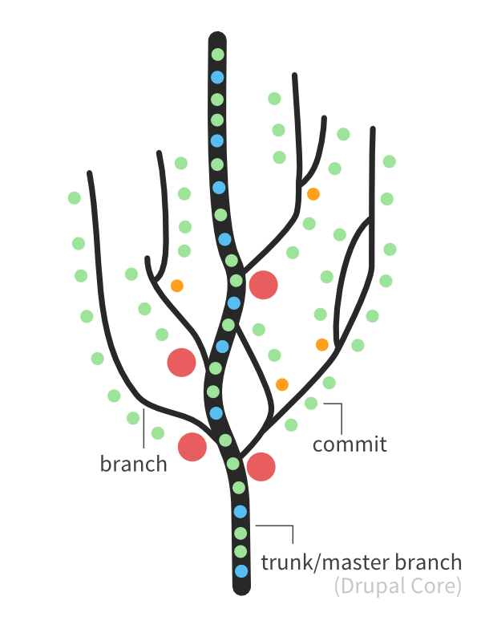
2.2 Branch
Trong một project Repository như là một cái gốc cây.
Branch sẽ các cành, các nhánh con phát triển từ cái gốc (Repository).
Cái thân cây cũng chẳng qua chỉ là một cái nhánh (branch), chỉ khác là nó to mà thôi.
Branch chính để sinh ra (checkout) những branch nhỏ hơn tạo thành một cây.
Trong Git, cái thân cây đó chính là branch chủ đạo có tên là master
Làm việc với Branch :
# Cách 1 : chỉ thực hiện tạo branch có tên là feature.
git branch feature
# Cách 2 : tạo mới branch feature và chuyển luôn sang branch đấy để code.
> git checkout -b feature

Slide 6
Xem danh sách branch hiện có:
git branch
Chuyển đổi qua lại giữa các branch : git checkout <branch_name>
git checkout feature
Xóa local branch
git branch -D branch/name
Xóa remote branch
git push remote_name branch/name –delete
Merge branch, để merge code từ nhánh B vào nhánh A.
B1 : Checkout về nhánh A
git checkout A
B2 :Merge nhánh hiện tại (A) vào B :
git merge B

Slide 7
2.3 Commit
Trên mỗi branch bạn làm việc, sau khi sửa đổi các file source code... Những thay đổi đấy cần được lưu lại bằng cách tạo ra một điểm mốc đánh dấu. Điểm đánh dấu các thay đổi này gọi là Commit. Tại mỗi commit, git chụp lại toàn bộ dữ liệu, tạo ra một snapshot version hóa dữ liệu.
# Cú pháp: git commit -m <message>
> git commit -m "Message mô tả thay đổi"

Slide 8
3.Các lưu ý khi làm việc với GIT
Khi tạo commit thông tin dữ liệu trên sẽ được lưu trên nhánh (branch) hiện tại của local Repository.
Lưu ý khi checkout giữa các branch phải luôn commit nội dung thay đổi hoặc lưu lại nội dung thay đổi trên nhánh hiện tại để tránh mất thông tin dữ liệu.
Đang ở nhánh hiện tại muốn xem remote Repository có gì thay đổi so với local repository thực hiện lệnh :
git fetch
Sử dụng câu lệnh này, các bạn có thể cập nhập thông tin mới nhất từ Git remote repository. Nhưng thông tin ở đây nó chỉ là thông tin metadata ví dụ như Git remote repository của chúng ta có những branch nào, có những thay đổi nào từ Git remote repository mà chúng ta chưa cập nhập về Git local repository hay không? Nó chỉ cập nhập những thông tin đó, chứ không làm thay đổi, đồng bộ Git local repository với Git remote repository.

Slide 9
Để cập nhập những thay đổi của source code trong branch mà chúng ta đang làm việc. Nó sẽ cập nhập tất cả những thay đổi đó về local repository.
git pull
Khi đang làm việc trên nhánh mà muốn lưu lại thông tin hoặc quay trở về trạng thái ban đầu của commit thì sử dụng lệnh :
> git stash
Lệnh này sẽ lưu lại các thay đổi chưa commit thường rất hữu dụng khi bạn muốn đổi sang 1 branch khác mà lại đang làm dở ở branch hiện tại.
Xem danh sách stash:
> git stash list
Lấy lại thay đổi :
git stash apply <tên_stash>

Slide 10
Nguyên nhân conflict :
Nguyên nhân là vì đoạn code trong file mà chúng ta thay đổi ở local repository, có người cũng thay đổi trên remote repository, cập nhập về thì Git không biết phải chọn đoạn code nào để mà merge nên sẽ báo conflict.
Đẩy code lên Git và Xử lý conflict:
Để tránh bị mất code của mình hoặc người khác khi làm việc trên nhánh hiện tại.
+ Trước khi pull code về phải thực hiện commit các thay đổi ở nhánh hiện tại lên local Repository.
+ Kiểm tra xem Remote repository có thay đổi gì không bằng lệnh git fetch.
+ Nếu không có thay đổi thực hiện git push bình thường.
+ Nếu có thay đổi thực hiện git pull
+ Nếu git tự động merge được và không xảy ra conflict thực hiện push bình thường
+ Nếu git báo conflict thì thực hiện merge bằng tay các file bị conflict ( không tự động xóa code của người khác).
+Khi merge bằng tay xong thực hiện commit và push lên bình thường.

Slide 11
4.Git flow
A,Project nhỏ
Repository có 1 nhánh chính : master
+ Master chứa code hoàn chỉnh sử dụng để develop, testing và deploy lên server.
Quy trình làm việc :
+ Mỗi developer khi làm việc sẽ clone Repository gốc về thành repository của mình.
+ Khi làm chức năng mới hoặc chỉnh sửa cần checkout từ master ra một branch mới và làm việc trên đó.
+ Sau khi hoàn thành thực hiện commit và tạo merge request (pull request ) về nhánh master.
Flow chính: Tính năng mới -> Tạo nhánh mới -> Làm việc hoặc sửa đổi code -> Merge code vào

Slide 12
B,Project Lớn
- Repository có 2 nhánh chính : master và develop
+ Master chứa code hoàn chỉnh, sử dụng để deploy lên production.
+ Develop chứa code mới nhất đang được phát triển, sử dụng để deploy lên server testing.
Quy trình làm việc :
+ Mỗi developer khi làm việc sẽ clone Repository gốc về thành repository của mình.
+ Khi làm chức năng mới hoặc chỉnh sửa cần checkout từ develop ra một branch mới và làm việc trên đó.
+ Sau khi hoàn thành thực hiện commit và tạo merge request (pull request ) về nhánh develop
Flow chính: Tính năng mới -> Tạo nhánh mới -> Làm việc hoặc sửa đổi code -> Merge code vào develop -> testing -> merge develop vào master cho production.

